Slide 1
Формування навичок 21 ст. у процесі навчання інформатики
Серпнева конференція вчителів інформатики, м. Київ, 29.08.2013 р.

Slide 2
Визначаємо орієнтири
Стандарти ХХІ століття (http://www.p21.org/overview )
Державний стандарт базової і повної загальної середньої освіти (http://zakon4.rada.gov.ua/laws/show/1392-2011-п#n9 )
Навчальні програми (http://www.mon.gov.ua/ua/search/навчальні%20програми%20інформатика::::/ )
Які орієнтири в сучасних учнів?
http://youtu.be/ZhwIk3MwY3A
Notes:
Навчальний процес в сучасній школі має відповідати стандартам ХХІ століття [http://www.p21.org/overview ]: формування в учнів навичок ХХІ століття, баланс між знаннями та власним досвідом та вподобаннями; зміщення акцентів з поверхневих знань на глибоке розуміння, встановлення звязку із реальним життям учнів, їх майбутньою професією; активне залучення учнів до вирішення проблем (навчальних, соціальних, дослідницьких), до співпраці, мережної в тому числі, на рівні класу, школи, спільноти у самому широкому розумінні; розвиток дивергентного мислення, здатності до планування, оцінювання та рефлексії.

Slide 3
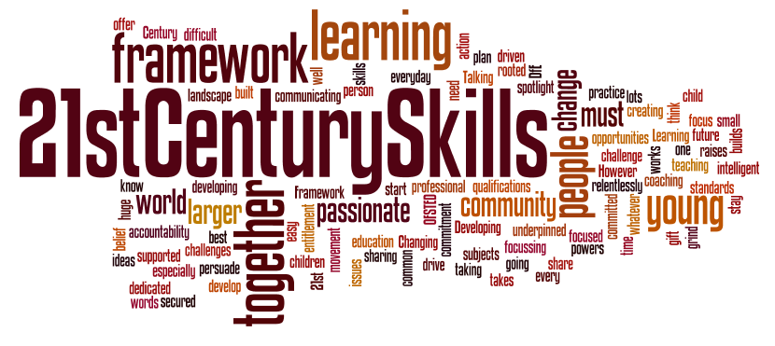
Якісна освіта, яка вона?
Якість освіти – характеристика, що відображає ступінь відповідності досягнутих освітніх результатів та умов забезпечення освітнього процесу нормативним вимогам, соціальним та особистісним очікуванням
http://www.myshared.ru/slide/192291/
Notes:
Качественное образование позволяет обеспечить каждому ребенку наилучшие стартовые условия для того, чтобы в будущем он стал успешен. Критерий хорошей образовательной системы (её высокого качества) - это мера, в которой наименее обеспеченные члены общества имеют возможность преуспеть.
Оценка на уровне класса – процесс поиска и интерпретации достоверных данных, которые ученики и их учителя используют для того, чтобы решить, где обучаемые находятся в процессе своего учения, куда им необходимо двигаться дальше и как сделать это наилучшим образом (программа Assessment for Learning, Великобритания). Используемые методы – учебные задания, вопросы, наблюдения, собеседования с учителем, самооценка учащегося, оценка учащихся друг другом и т.п. Оценка в целях обучения направлена на признание всех образовательных достижений учащихся.

Slide 4
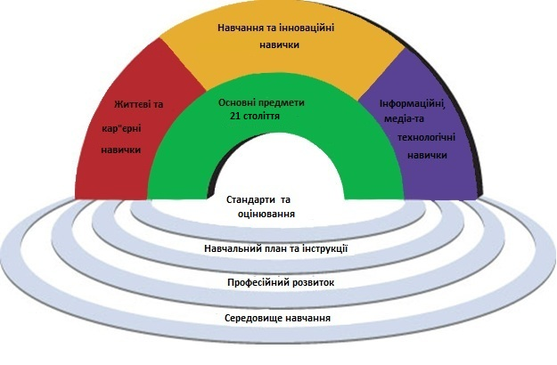
Навички 21 ст. та 9 принципів освітньої моделі
http://freeedu.ru/modx/kakie-navyiki-i-znaniya-nuzhnyi-v-21-veke
Розвиток навичок мислення високого рівня
Навчання в межах галузі знань – не лише предмета
Значущість знань – мотивація до навчання
Вміння вчитись
Перенесення знань з одієї галузі знань в інші
Підтримка роботі в команді як процесу, так і результату
Інтеграція ІКТ
Готовність до продукування та розгляду альтернативних рішень
Стимулювання та спонукання до креативності

Slide 5
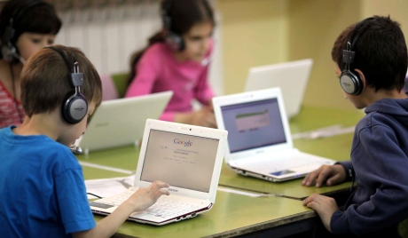
Практика формуючого оцінювання
http://ps.1september.ru/view_article.php?ID=200900608
Динаміка розвитку учнів наочна, управління якістю освіти - ефективне
Від учня, як об’єкта освітніх вимірювань, до суб’єкта власного саморозвитку та освіти
Інструменти: комплекс завдань, система опитування та тестування, карти знань, портфоліо учнів тощо
Е-форми та способи оцінювання (самооцінювання, експертні оцінки соціального досвіду дослідницької діяльності тощо)
Оцінюватись може лише те, чому навчають!
Notes:
Формирующее оценивания учебных достижений учащихся на уроках информатики http://ru.scribd.com/doc/119262125/формирующее-оценивание
http://ps.1september.ru/view_article.php?ID=200900608 – цікава стаття

Slide 6
Умови для навчання і розвитку учнів
Системний підхід, авторська концепція
http://shkolyar.com.ua/g/11/t/41/
http://www.osvita-dim.com.ua/index.php?form_page=144

Slide 7
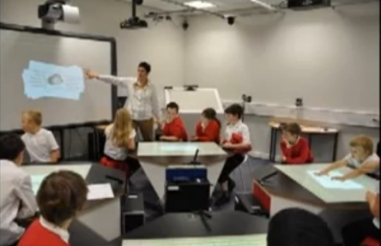
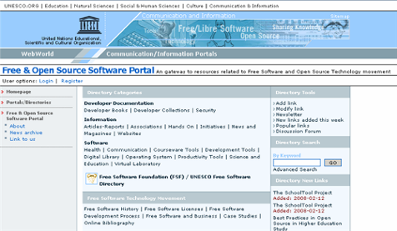
Відкриті освітні ресурси
https://amser.org/b914162/index.php?P=BrowseResources&FieldId=67
http://www.physicsclassroom.com/
http://phet.colorado.edu/uk/
UNESCO Free Software Portal Раздел Science & Education NESCO Free Software Portal

Slide 8
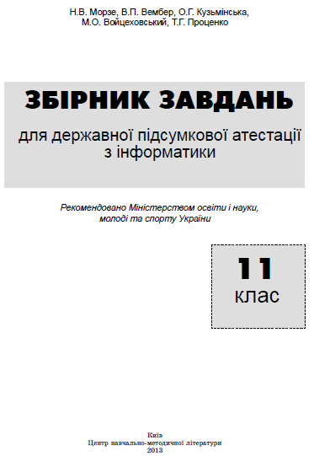
Оцінювання
ДПА (11) http://osvita.ua/school/materials/certification/33820/
ДПА (9) http://osvita.ua/school/materials/certification/33819/
Олімпіади (http://kievoi.narod.ru/, http://kievoit.narod.ru/)
Конкурси (http://iteach.com.ua/: успішний проект, INTEL ECO TECHNO 2013 тощо)
Турніри (турнір юних інформатиків http://olimp.hoippo.km.ua/zavdannja-dlja-olimpiad/458-novini-z-turnru-yunih-nformatikv.html)
Notes:
Оскільки ефективність навчального процесу оцінюється за його результатом – готовністю учня до ефективної реалізації у суспільстві, у якості крітеріїв пропонуємо такі:
підтримання балансу оцінювання: стандартізоване підсумкове оцинювання, зокрема тестування, в поєднанні з формувальним оцінюванням та самооцінюванням учнів.;
одержання зворотнього звязку з учнями дощо динаміки їх успіху у вивченні предмета та інтеграції в навчальний процес та повсякденне життя;
збалансоване застосування інформаційних та педагогічних технологій з метою викладання предмета на сучасному рівні задля забезпечення програмних вимог, фомування компетентносностей та розвитку в учнів навичок ХХІ століття;
наявність матеріалів та інструментів для створення учнями власних портфоліо, що демонструють досягнення учнів, мають практичну значущість для навчання та повсякденного життя та свідчать про рівень опанування учнями навичок ХХІ століття.

Slide 9
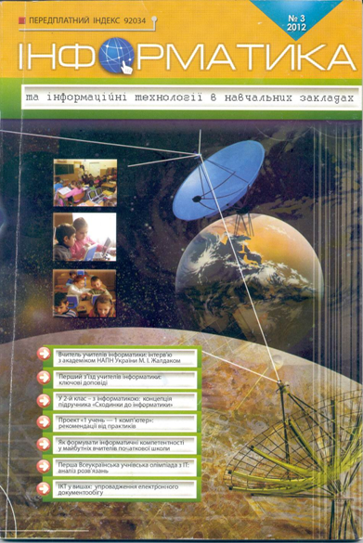
Викладачі, об’єднуймось!
Групи Інформатика в початковій школі
Спільноти (Партнерство в навчанні, Українська спільнота Scratch тощо)
Сторінки журналу Інформатика та інформаційні технології в навчальних закладах (передплатний індекс 92034)

Slide 10
Що далі?
Дякую за увагу!
Olena_k@bk.ru
Notes:
Движение от устаревшей «передающей» модели к модели 21 века затронет всю образовательную систему. По мере того, как меняются образовательные цели, должны измениться учебные планы, методы обучения и способы оценки. Эти изменения потребуют большего профессионализма от учителей и администрации, затронут многие аспекты их человеческого капитала, включая подготовку учителей, их профессиональное развитие, мобильность и культурные принципы учительской профессии.
Хотя прогресс в обучении студентов в соответствии со стандартами 21 века уже наблюдается, все еще существует необходимость в проведении дальнейшей работы по привитию учителям, администраторам и законодателям тех же навыков, которые мы назвали ключевыми для учеников, кроме того, потребуется политическая заинтересованность в том, чтобы все, кто связан с системой образования и переходом к модели 21 века, могли располагать необходимым временем, поддержкой и ресурсами.

